Slide 1
تطوير أراضي واحة جدة
مدير المشروع : م/ محمد الشنيفي
24-Nov-2025 | تاريخ تسليم الموقع | شركة الإنجاز للتجارة والمقاولات | مقاول المشروع
27,469,388.64 | إجمالي قيمة المصروف شامل ضريبة القيمة المضافة | 65,900,000.00 ريال | قيمة العقد شامل ضريبة القيمة المضافة
لا يوجد | الحاجة لأوامر تغيير | 0 | عدد أوامر التغيير
12 شهر | مدة المشروع المستهدفة | 18 شهر | مدة المشروع التعاقدية
23-Nov-2026 | تاريخ نهاية المشروع المستهدفة | 23-May-2027 | تاريخ نهاية المشروع التعاقدية
87 % | نسبة المدة المنقضية المستهدفة | %58 | نسبة المدة المنقضية التعاقدية
91.11% | نسبة إنجاز المشروع الفعلية | 58.61% | نسبة تقدم المشروع المخططة
77% | النسبة المستهدفة للربع القادم | 32.50 % | نسبة الفرق بين المخطط والمنجز
حالة الإعتمادات الفنية (المخططات / المواد)
ITEM | Total | A | B | C | D | Processed | Remaining | Pending | %
General | 1 | - | 1 |  | - | 0 | - | - | 100%
Road Works | 260 | 50 | 210 | - | - | 260 | - | - | 100%
Mechanical | 257 | 39 | 218 | - | - | 246 | - | - | 100%
Electrical | 98 | 6 | 92 | - | - | 98 | - | - | 100%
Material Approval | 146 | 109 | 37 | - | - | 146 | - | - | 100. %
التحديات والمعوقات | الأعمال الجارية
 | الاعمال المنفذة CCTV Work at Lift Station Diesl Pump Work at Lift Station Rockfilling Work for Plots 4 & 6 Sign Board Installation at R7S & R5L ABC Work at Tent Road Earth work at Tent Kerbstone work at R1 MV Cable Laying at RS & Out Zone SL Work at R3 & R7S Handhole Installation at Lift Station Duct Work at Lift Station TL Work at R7S Pump Installation Work at Lift Station Relocation of Lightning Pole at R7S Checker Plate Installation at Lift Station
التحديات والدعم المطلوب
Confidential | مقيّد

Slide 2
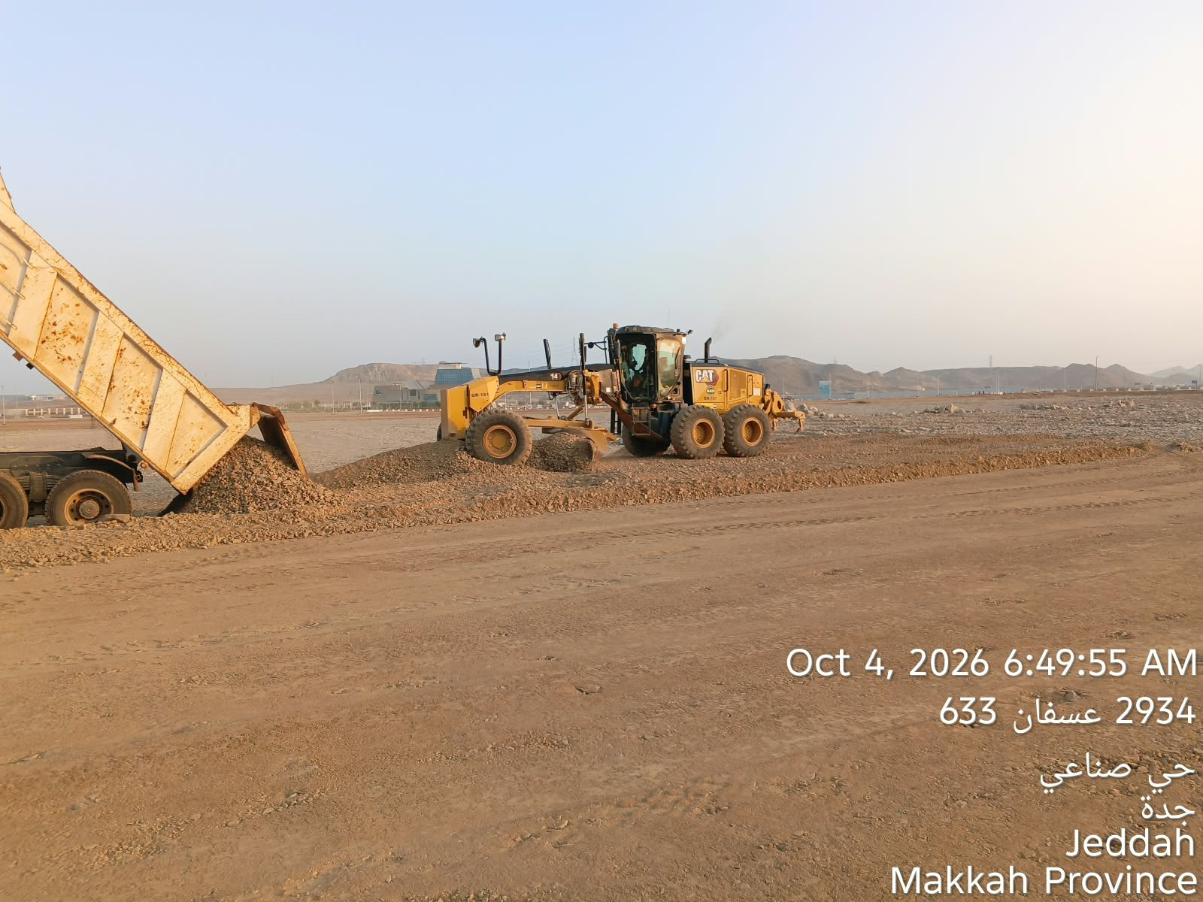
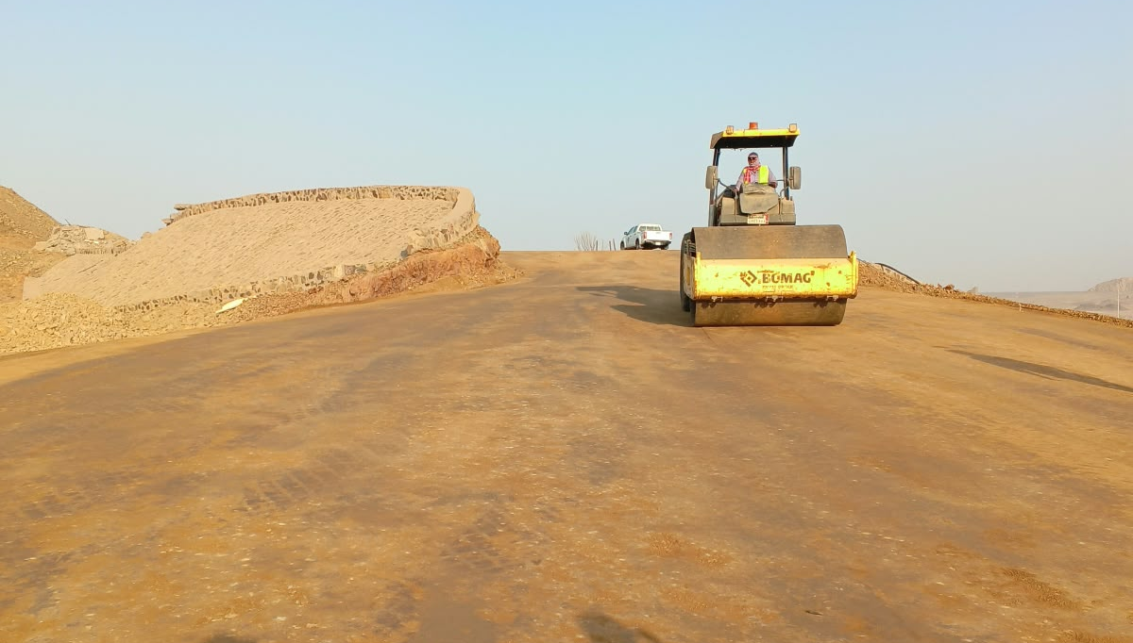
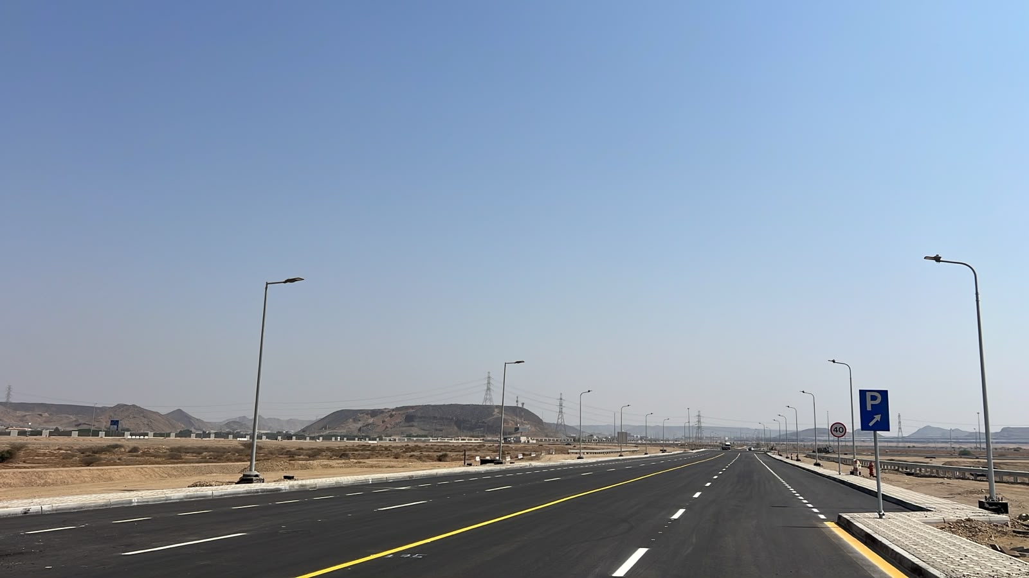
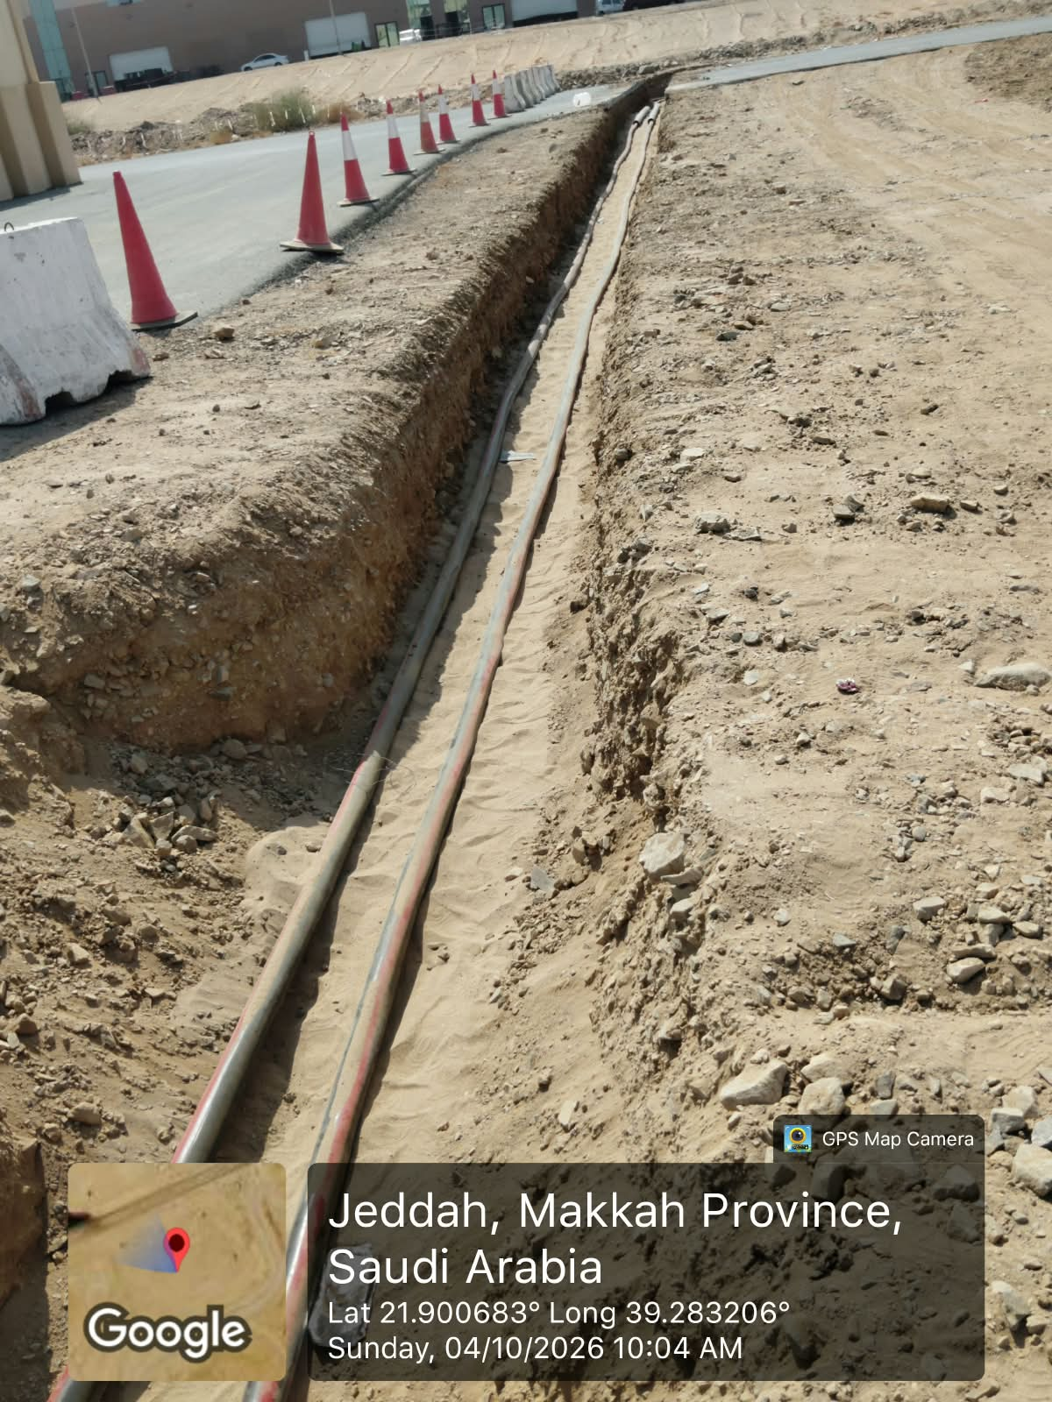
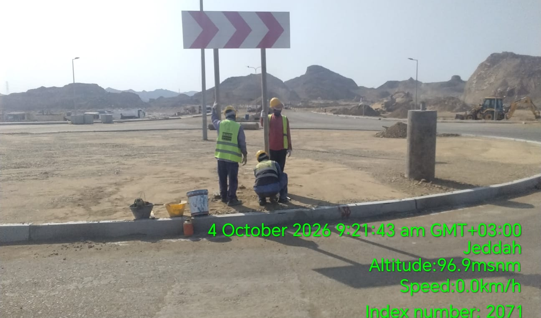
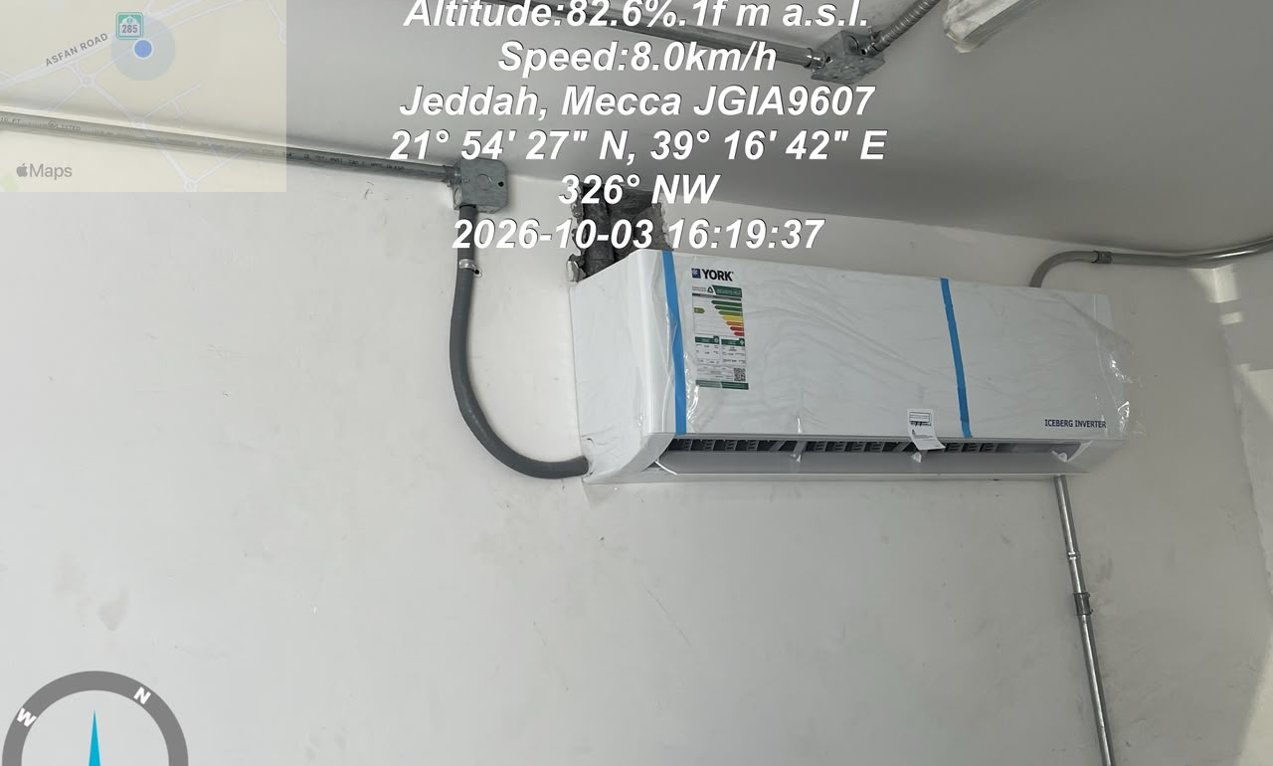
صور من المشروع
Plot Backfilling
ABC Work at Tent Road
Sign Board Installation at R4R
MV Cable Work at Existing Area
Installation of Road Sign Board
I
Installation of AC
Confidential | مقيّد

